Slide 1
Содружество искусств

Slide 2
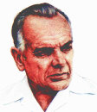
К. Паустовский
Родился 19 мая (31 н.с.) в Москве в Гранатном переулке, в семье железнодорожного статистика, но, несмотря на профессию, неисправимого мечтателя. В семье любили театр, много пели, играли на рояле.
Учился в Киеве в классической гимназии, где были хорошие учителя русской словесности, истории, психологии. Много читал, писал стихи. После развода родителей должен был сам зарабатывать себе на жизнь и ученье, перебивался репетиторством. В 1912 закончил гимназию и поступил на естественно-исторический факультет Киевского университета. Через два года перевелся в Московский на юридический факультет.
Началась первая мировая война, но его как младшего сына в семье (по тогдашним законам) в армию не взяли. Еще в последнем классе гимназии, напечатав свой первый рассказ, Паустовский решает стать писателем, но считает, что для этого надо "уйти в жизнь", чтобы "все знать, все почувствовать и все понять" - "без этого жизненного опыта пути к писательству не было". Поступает вожатым на московский трамвай, затем санитаром на тыловой санитарный поезд. Тогда он узнал и навсегда полюбил среднюю полосу России, ее города.
Паустовский работал на металлургическом Брянском заводе, на котельном заводе в Таганроге и даже в рыбачьей артели на Азовском море. В свободное время начал писать свою первую повесть "Романтики", которая вышла в свет только в 1930-х в Москве. После начала Февральской революции уехал в Москву, стал работать репортером в газетах, оказавшись свидетелем всех событий в Москве в дни Октябрьской революции.

Slide 3
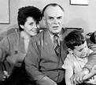
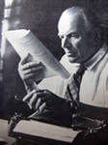
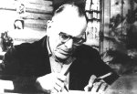
После революции много ездил по стране, бывал в Киеве, служил в Красной Армии, сражаясь "со всякими отпетыми атаманами", уехал в Одессу, где работал в газете "Моряк". Здесь попал в среду молодых писателей, среди которых были Катаев, Ильф, Бабель, Багрицкий и др. Вскоре им снова овладела "муза дальних странствий": живет в Сухуми, Тбилиси, Ереване, пока наконец не возвращается в Москву. Несколько лет работает редактором РОСТА и начинает печататься. Первой книгой был сборник рассказов "Встречные корабли", затем повесть "Кара-Бугаз". После выхода в свет этой повести навсегда оставляет службу, и писательство становится его единственной любимой работой.
Во время Великой Отечественной войны был военным корреспондентом и тоже изъездил много мест. После войны впервые был на Западе: Чехословакия, Италия, Турция, Греция, Швеция и т.д. Встреча с Парижем была для него особенно дорогой и близкой.

Slide 4
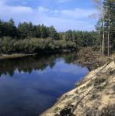
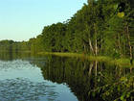
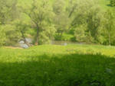
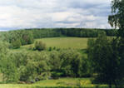
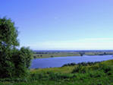
Паустовский открывает для себя заповедную землю - Мещеру, которой обязан многими своими рассказами. Он по-прежнему много ездит, и каждая поездка - это книга. За годы своей писательской жизни он объездил весь Советский Союз.

Slide 5
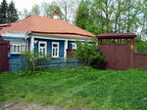
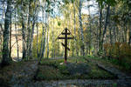
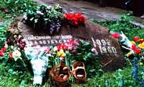
Любимый уголок, где хорошо работалось – это Таруса. Здесь и был похоронен К. Паустовский.

Slide 6
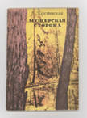
Паустовский написал серию книг о творчестве и о людях искусства: "Орест Кипренский", "Исаак Левитан" (1937), "Тарас Шевченко" (1939), "Повесть о лесах" (1949), "Золотая роза" (1956) - повесть о литературе, о "прекрасной сущности писательского труда".

Slide 7
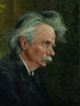
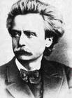
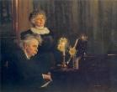
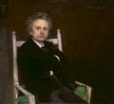
Эдвард Григ
Эдвард Хагеруп Григ (1843 - 1907) – музыкант (пианист), композитор, дирижер. Родился Эдвард Григ 15 июня 1843 года в норвежском городе Берген в купеческой семье. Музыкальный талант в биографии Грига проявился еще в детстве. Его мать играла на пианино, так что учила Эдварда игре уже с четырех лет. В двенадцать лет он сочинял музыку.
Затем же по совету Уле Булла родители Грига отдели его учиться в консерваторию Лейпцига. С 1858 по 1862 год в биографии Эдварда Грига проходил обучение в этом музыкальном учебном заведении. Первый концерт Григ дал в 1862 году в Карлсхамне.
Недолго побыв в Бергене, Григ направляется в Копенгаген. Там в своей биографии Э.Григ пропитался духом национального искусства, общаясь с писателями и музыкантами. В 1864 году Григ стал одним из основателей общества «Эвтерпа», которое было призвано просвещать население страны. Григ путешествовал по всей Европе, давая концерты совместные с женой – певицей Ниной Хагеруп.
После встречи с Ференцом Листом в 1870 году в биографии композитора Грига было написано одно из известнейших его произведений – «Сигурда Крестоносец». К Григу пришла мировая известность. Затем он создал еще один шедевр – музыку к драме «Пер Гюнт». Скончался талантливый композитор и музыкант 4 сентября 1907 года

Slide 8
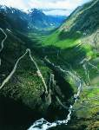
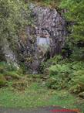
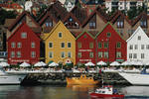
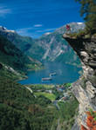
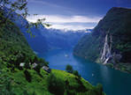
Норвегия

Slide 9
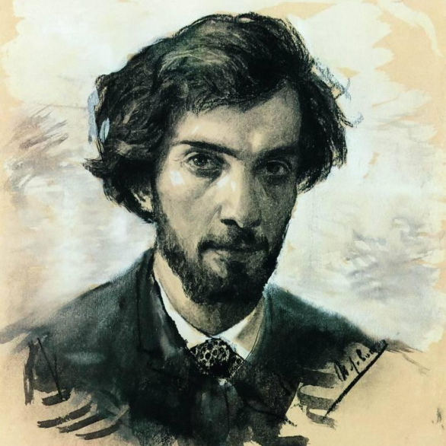
Исаак Левитан
Исаак Левитан - самый великий из тех русских пейзажистов, которые в XIX веке открыли для современников скромную красоту русской природы. Начиная работать под руководством Саврасова и Поленова, Левитан вскоре оставил далеко позади своих учителей, навсегда вписав свое имя в пантеон отечественной культуры

Slide 10
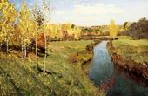
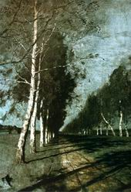
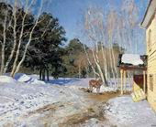
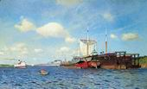
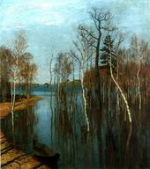
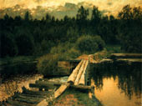
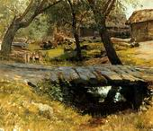
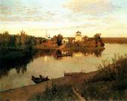
Шедевры художника

